Slide 3
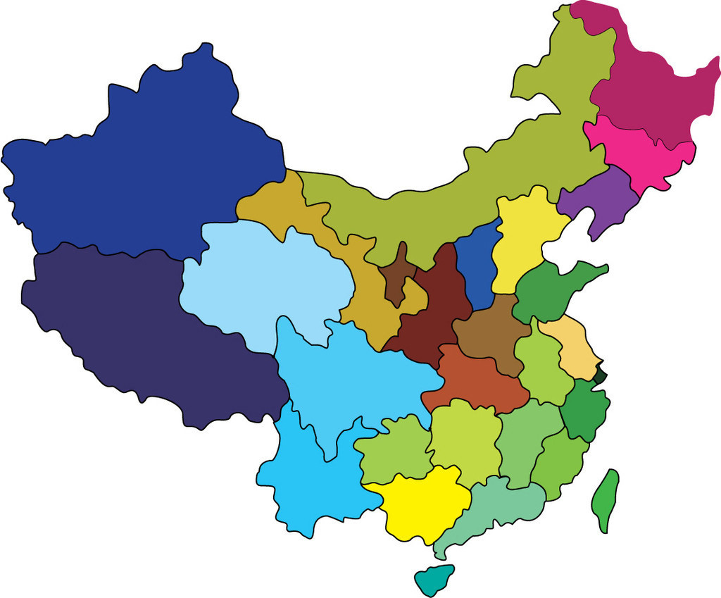
试题

Slide 4
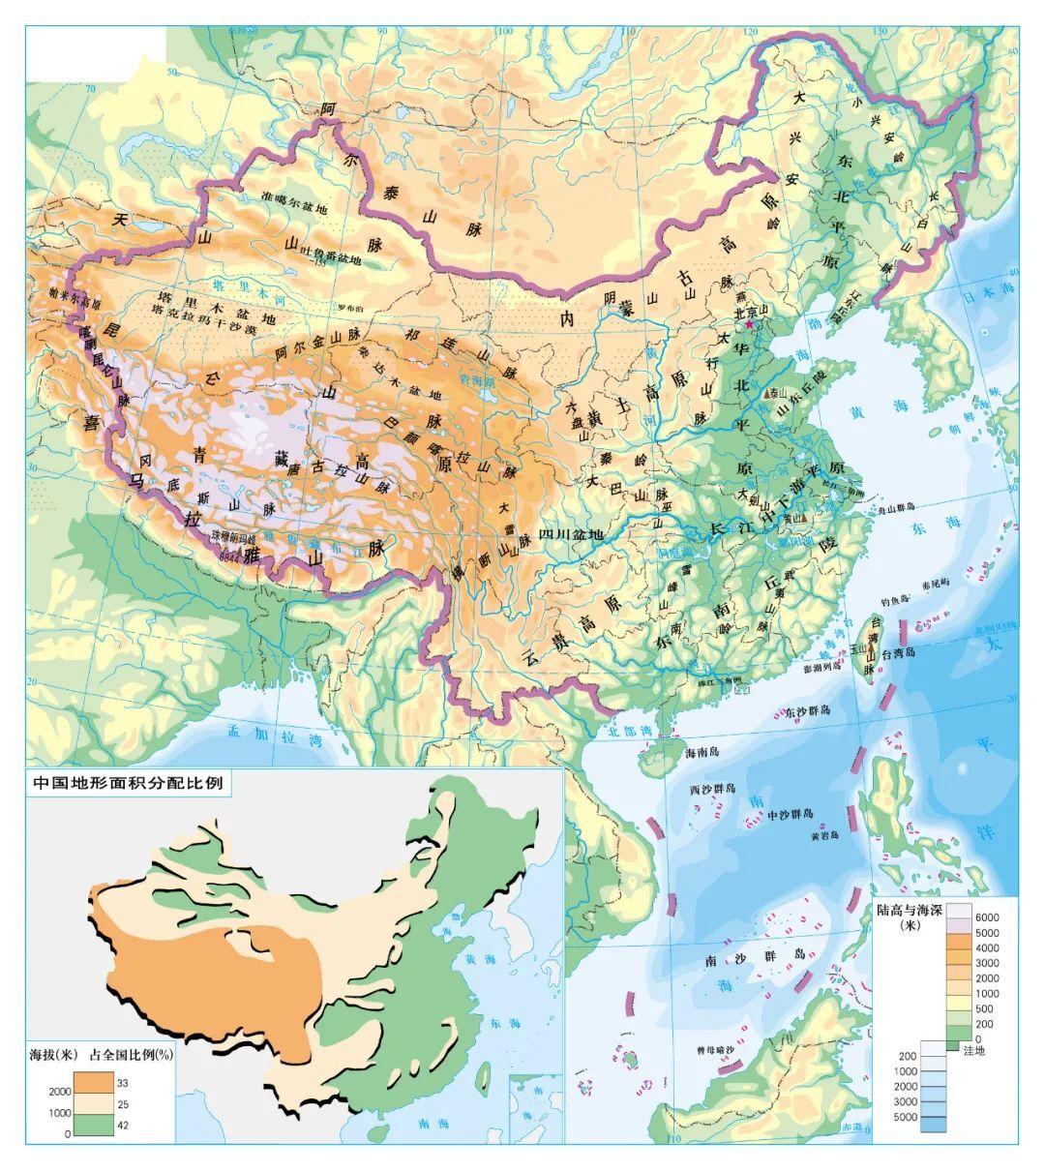

Slide 5
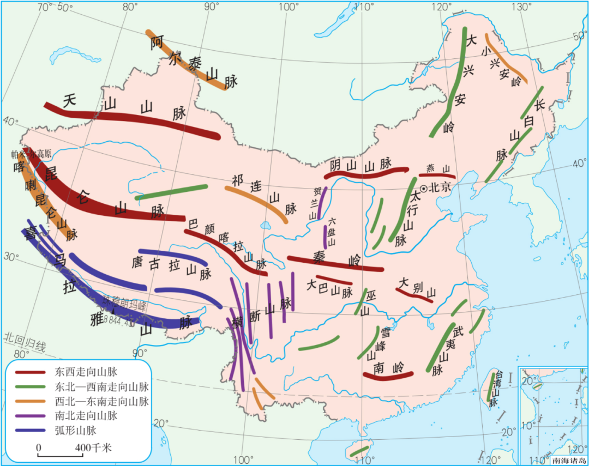

Slide 6
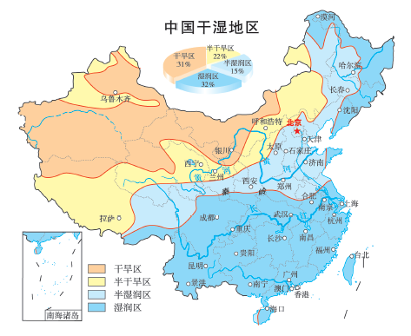

Slide 7
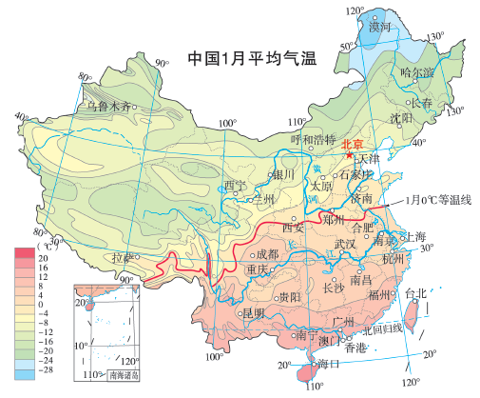

Slide 8
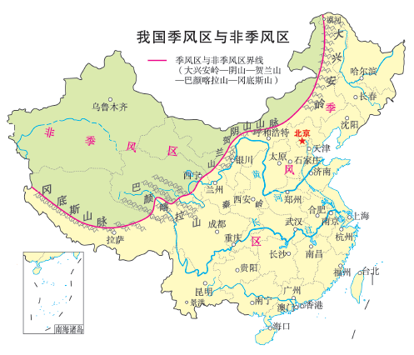

Slide 9
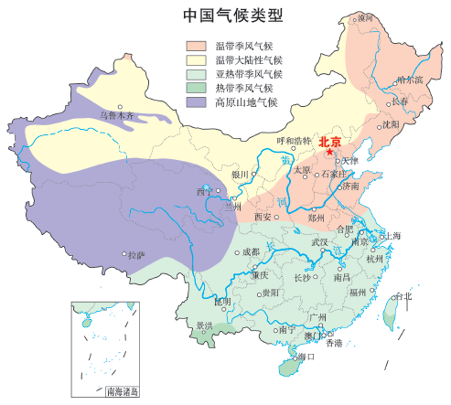

Slide 10
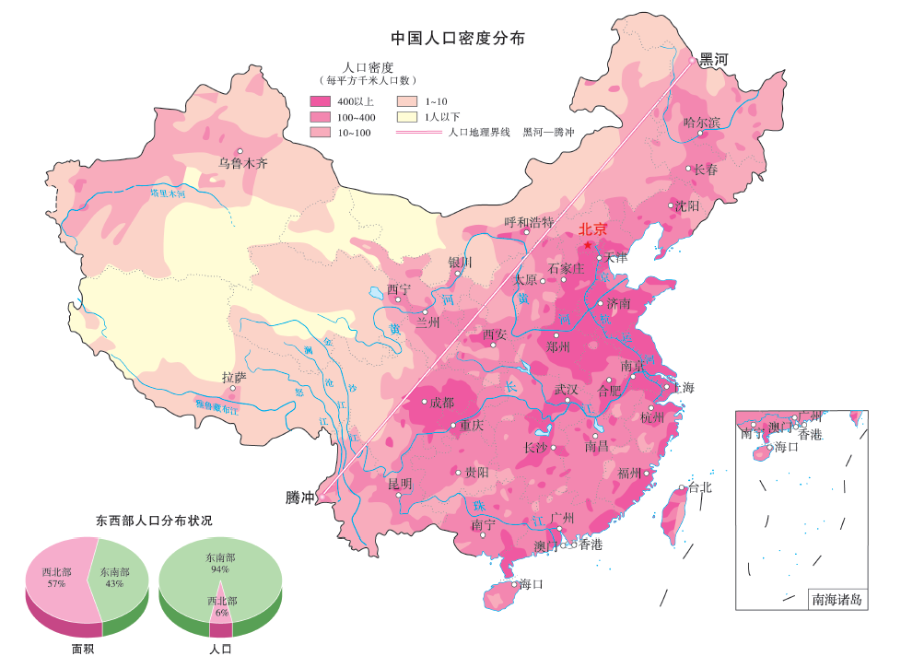

Slide 11
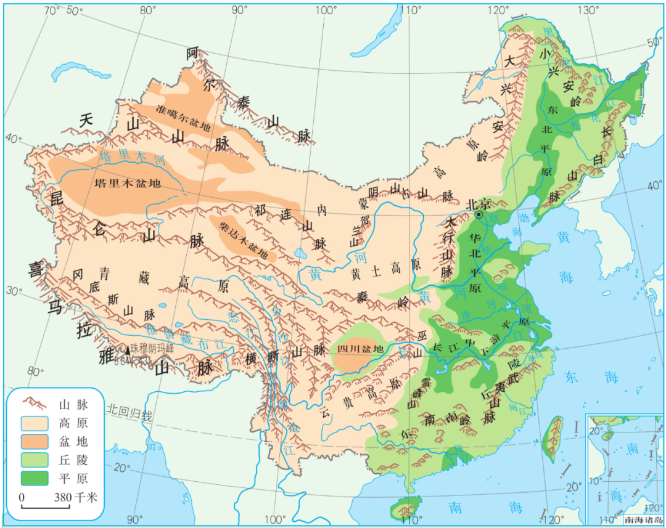

Slide 12
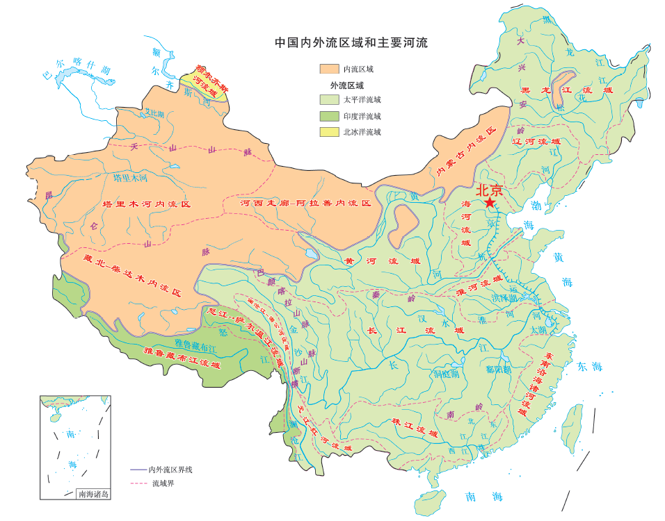

Slide 13
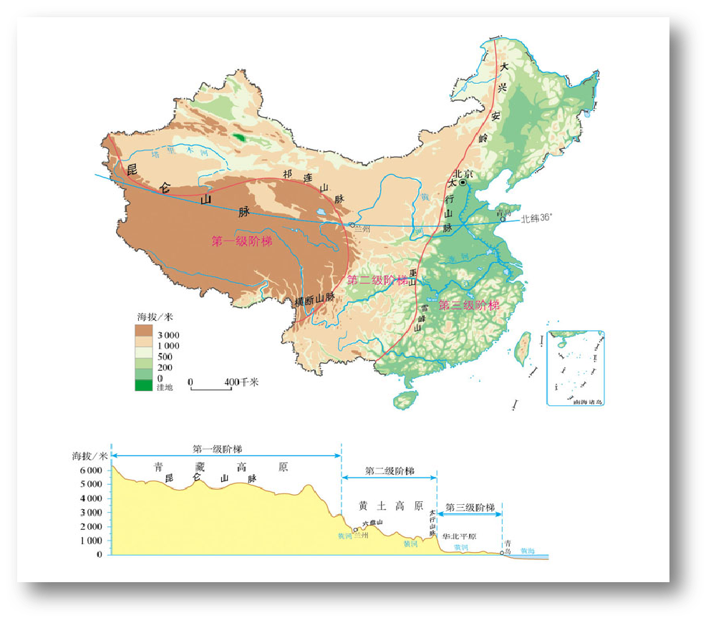

Slide 15
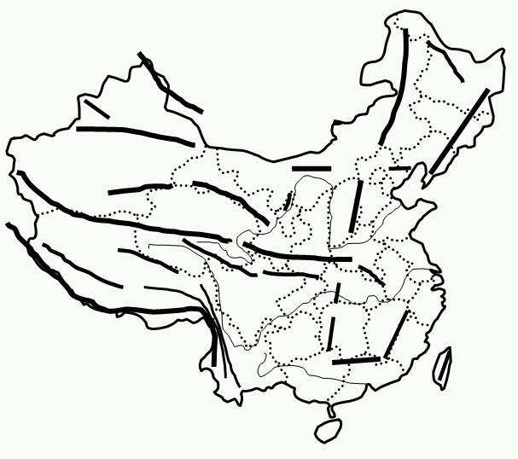
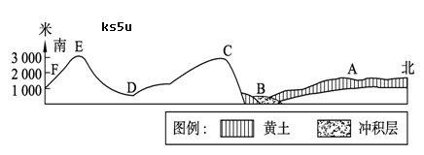
试题

Slide 16
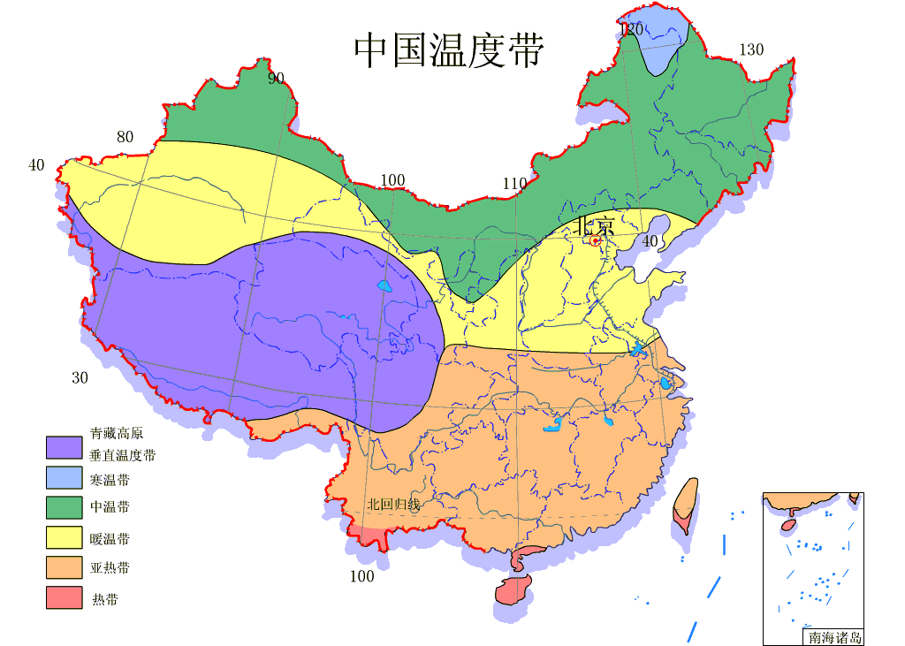
试题

Slide 17
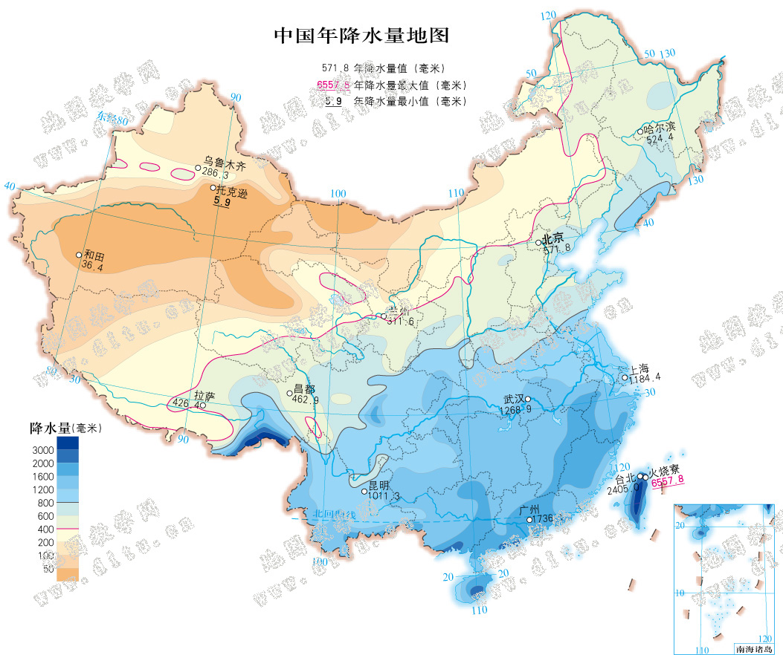
试题

Slide 18
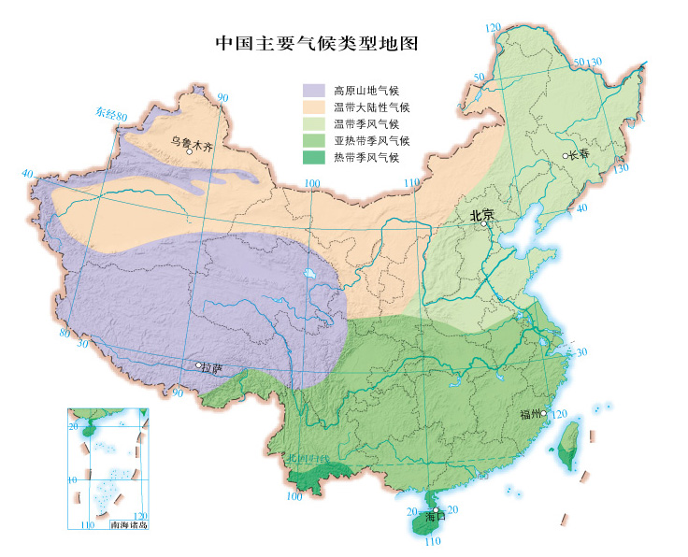
试题

Slide 19
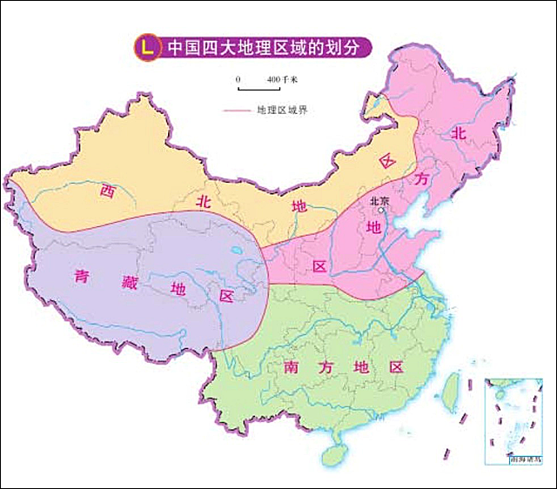

Slide 20
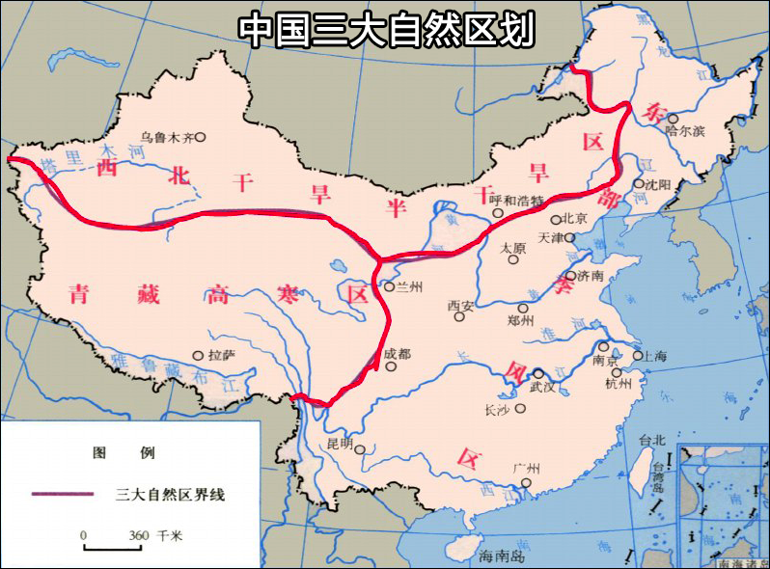

Slide 21
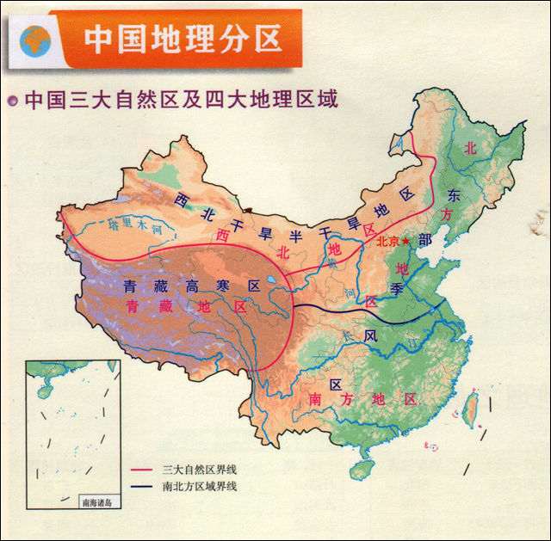
试题

Slide 22
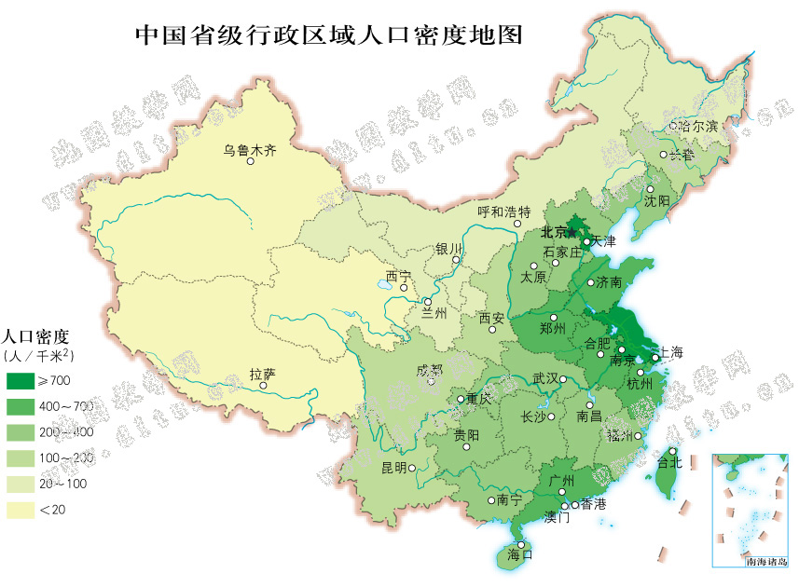
试题

Slide 23
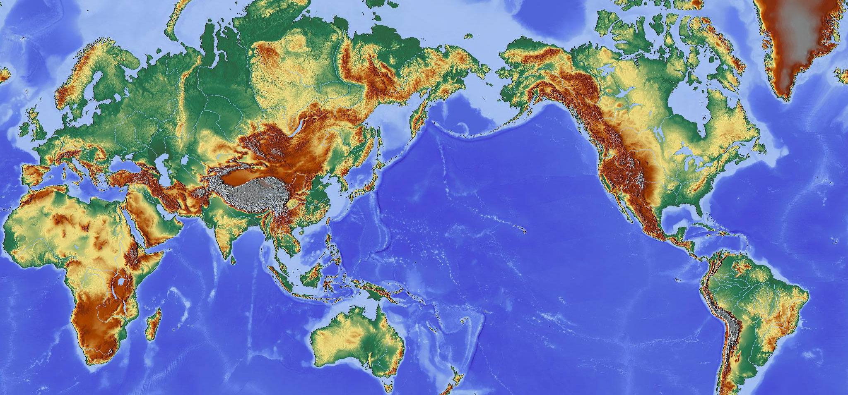
试题

Slide 24
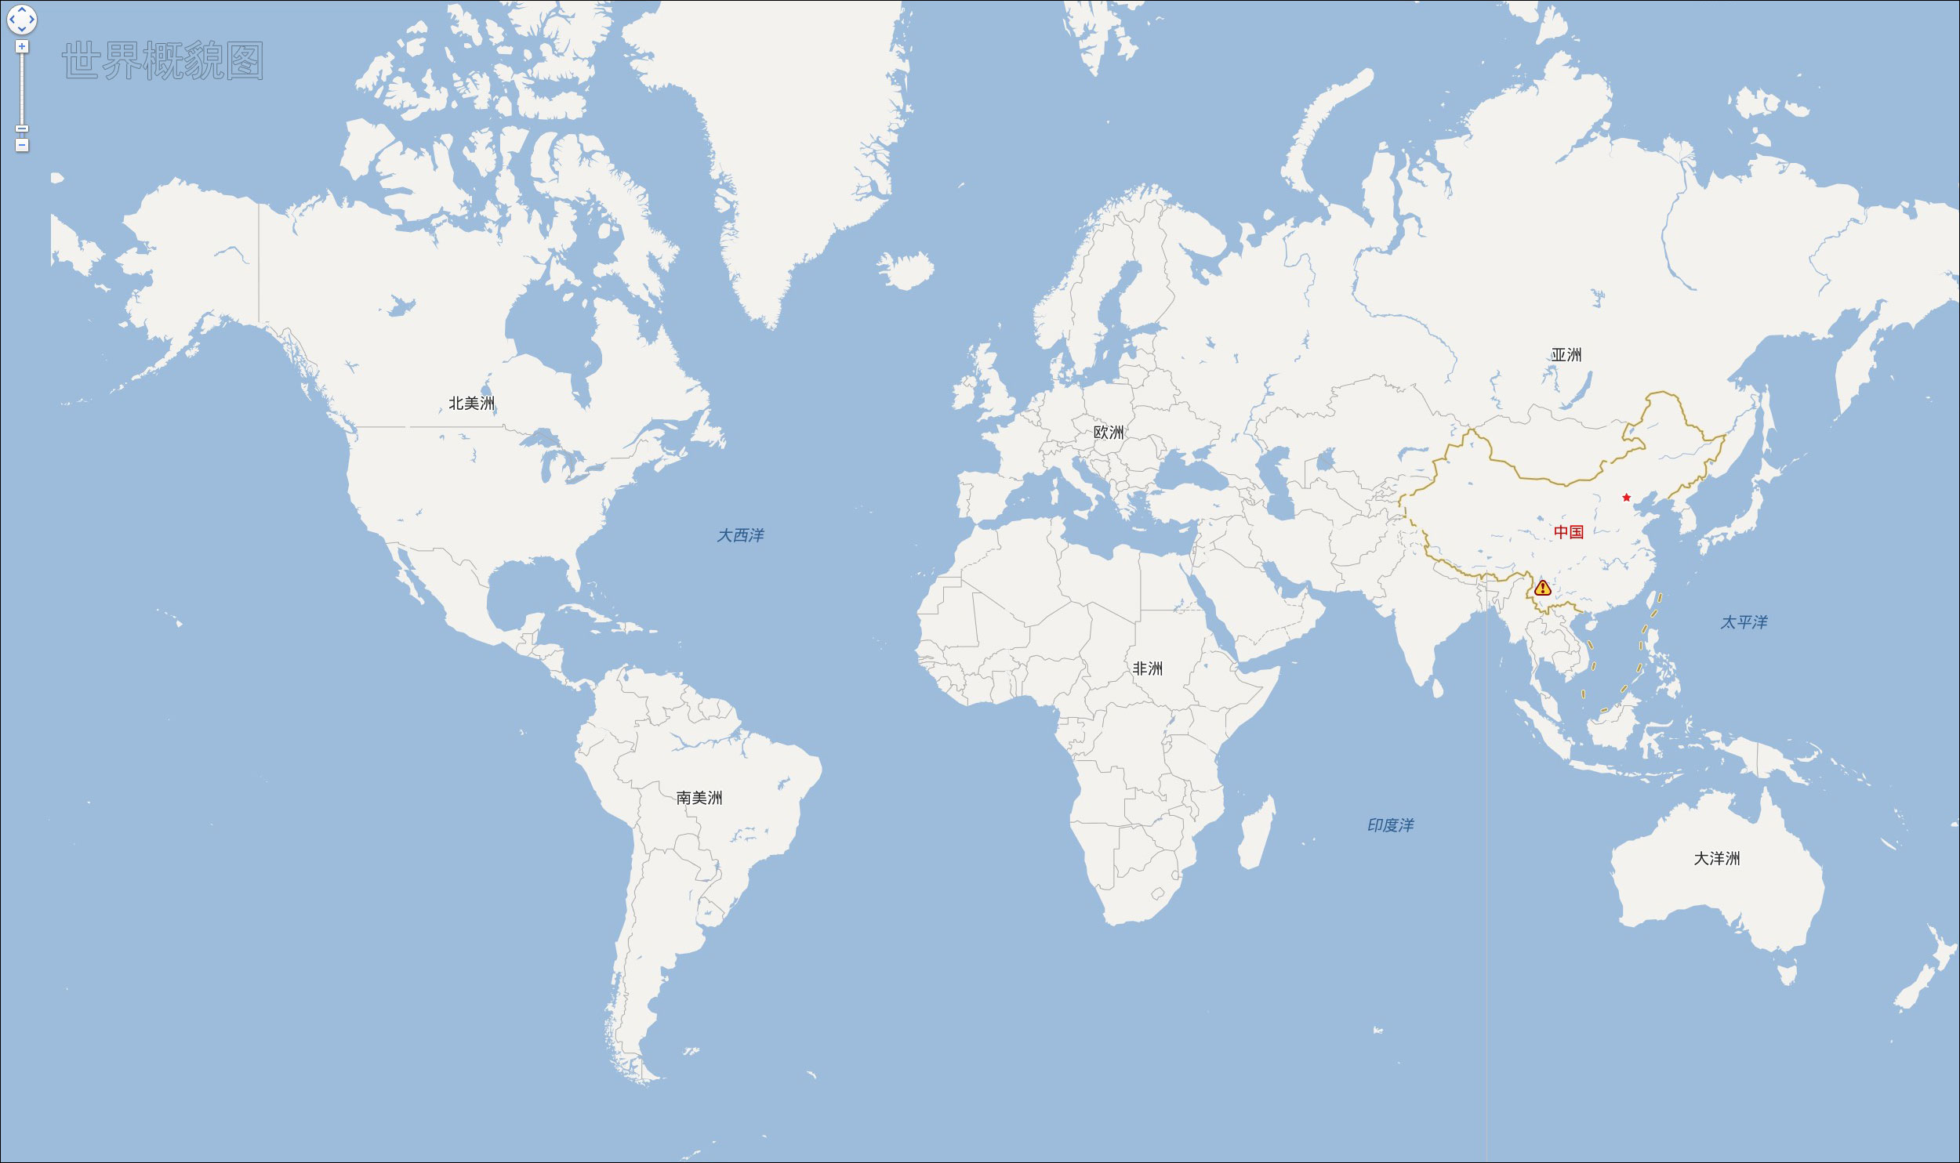
试题

Slide 25
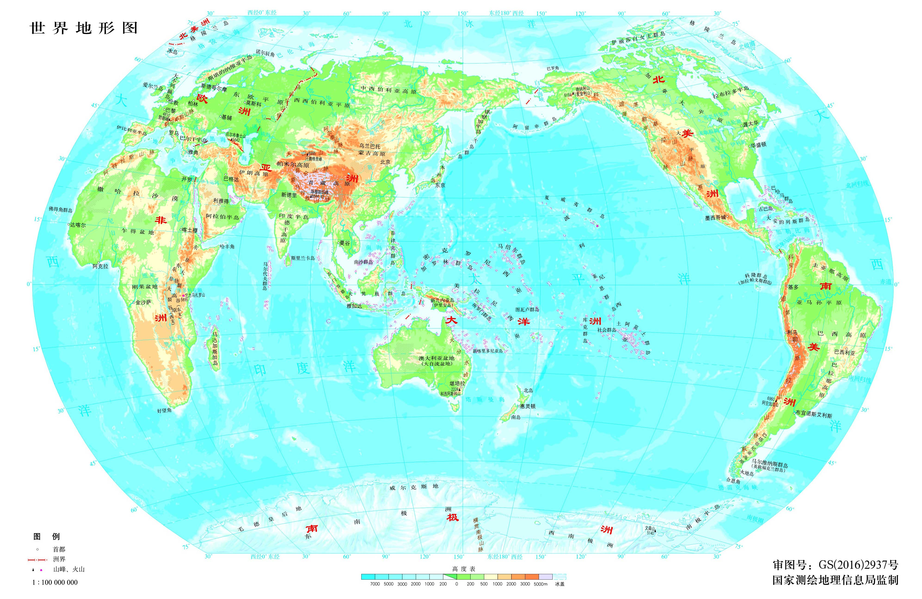
试题

Slide 26
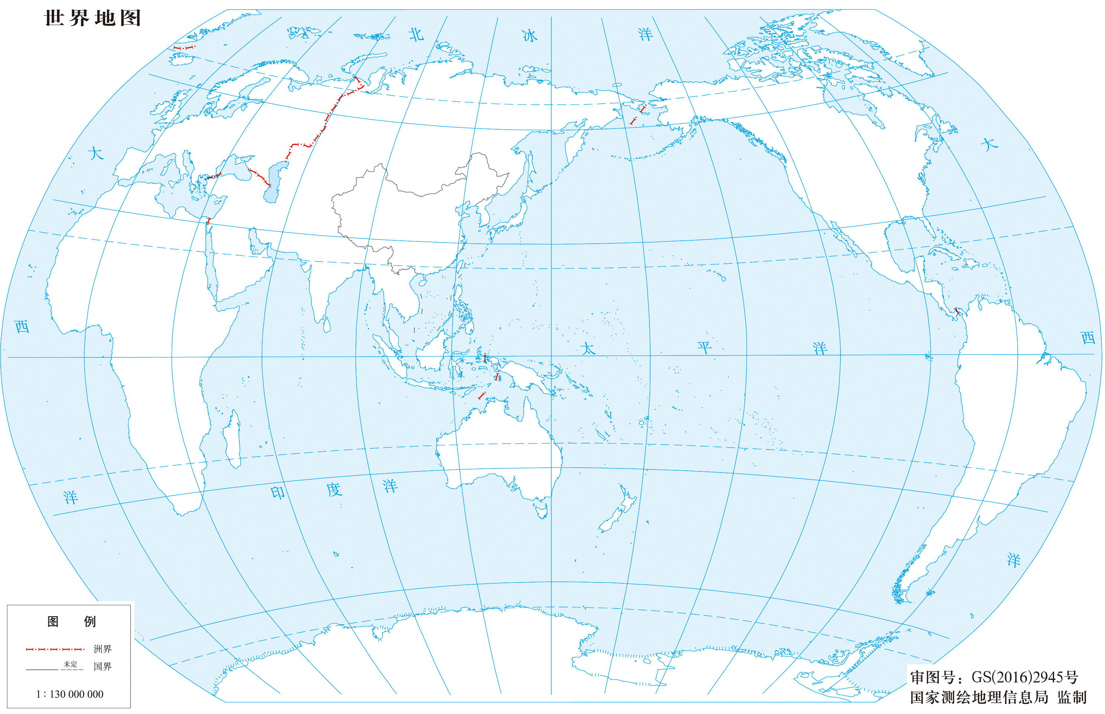

Slide 27
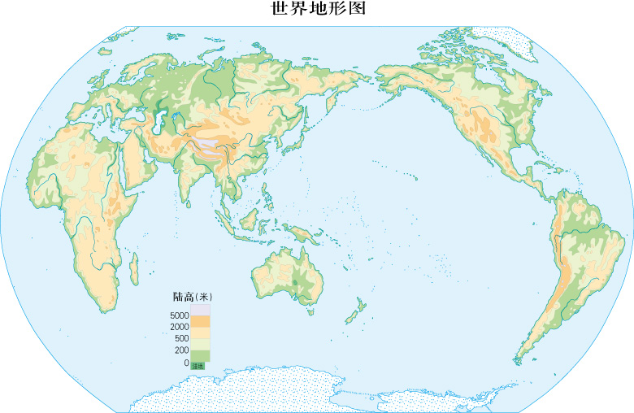
试题

Slide 28
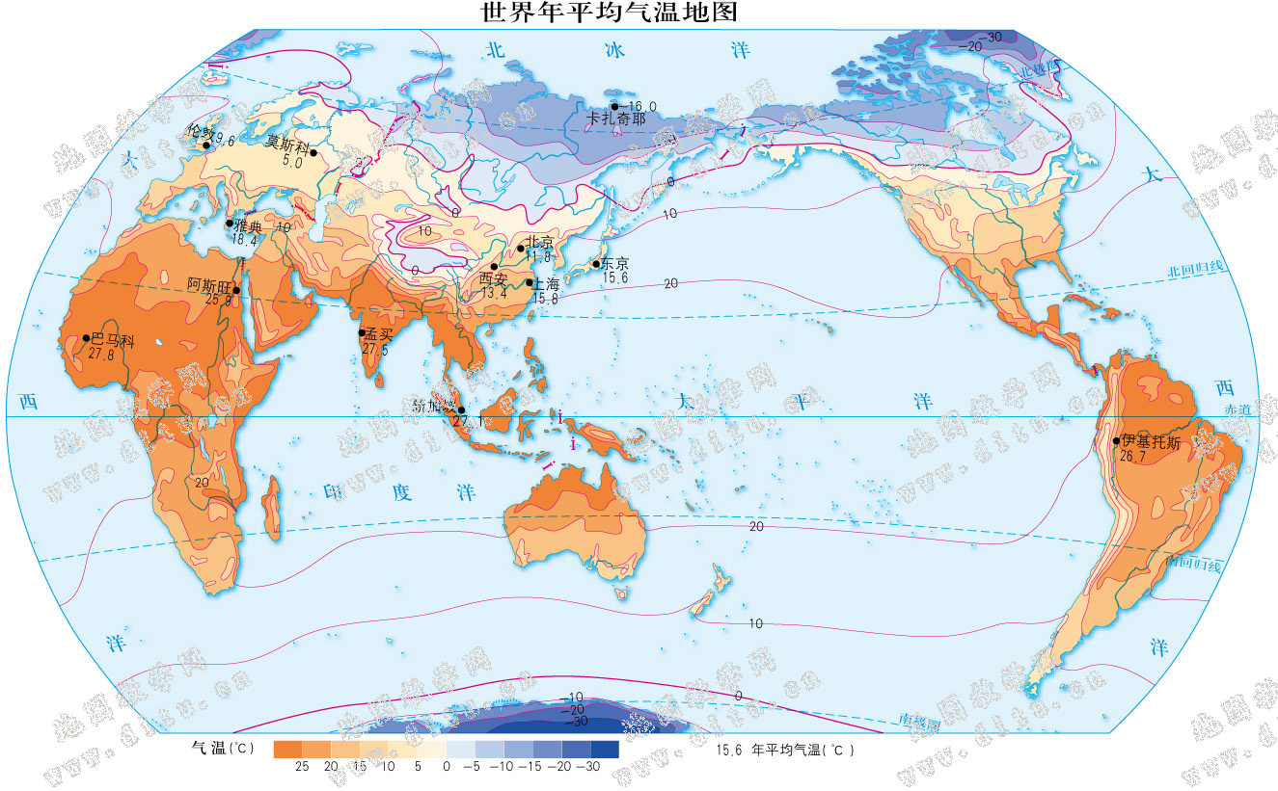
试题

Slide 29
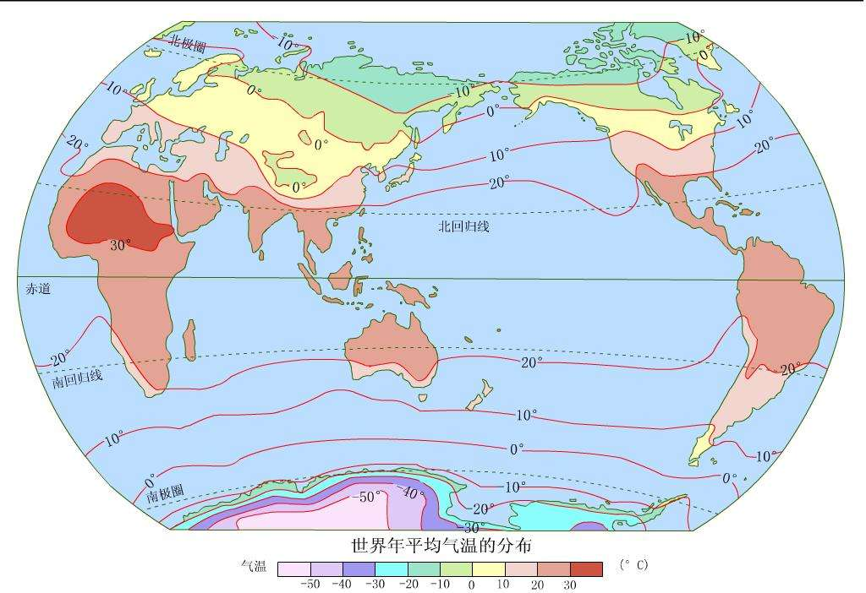
试题

Slide 30
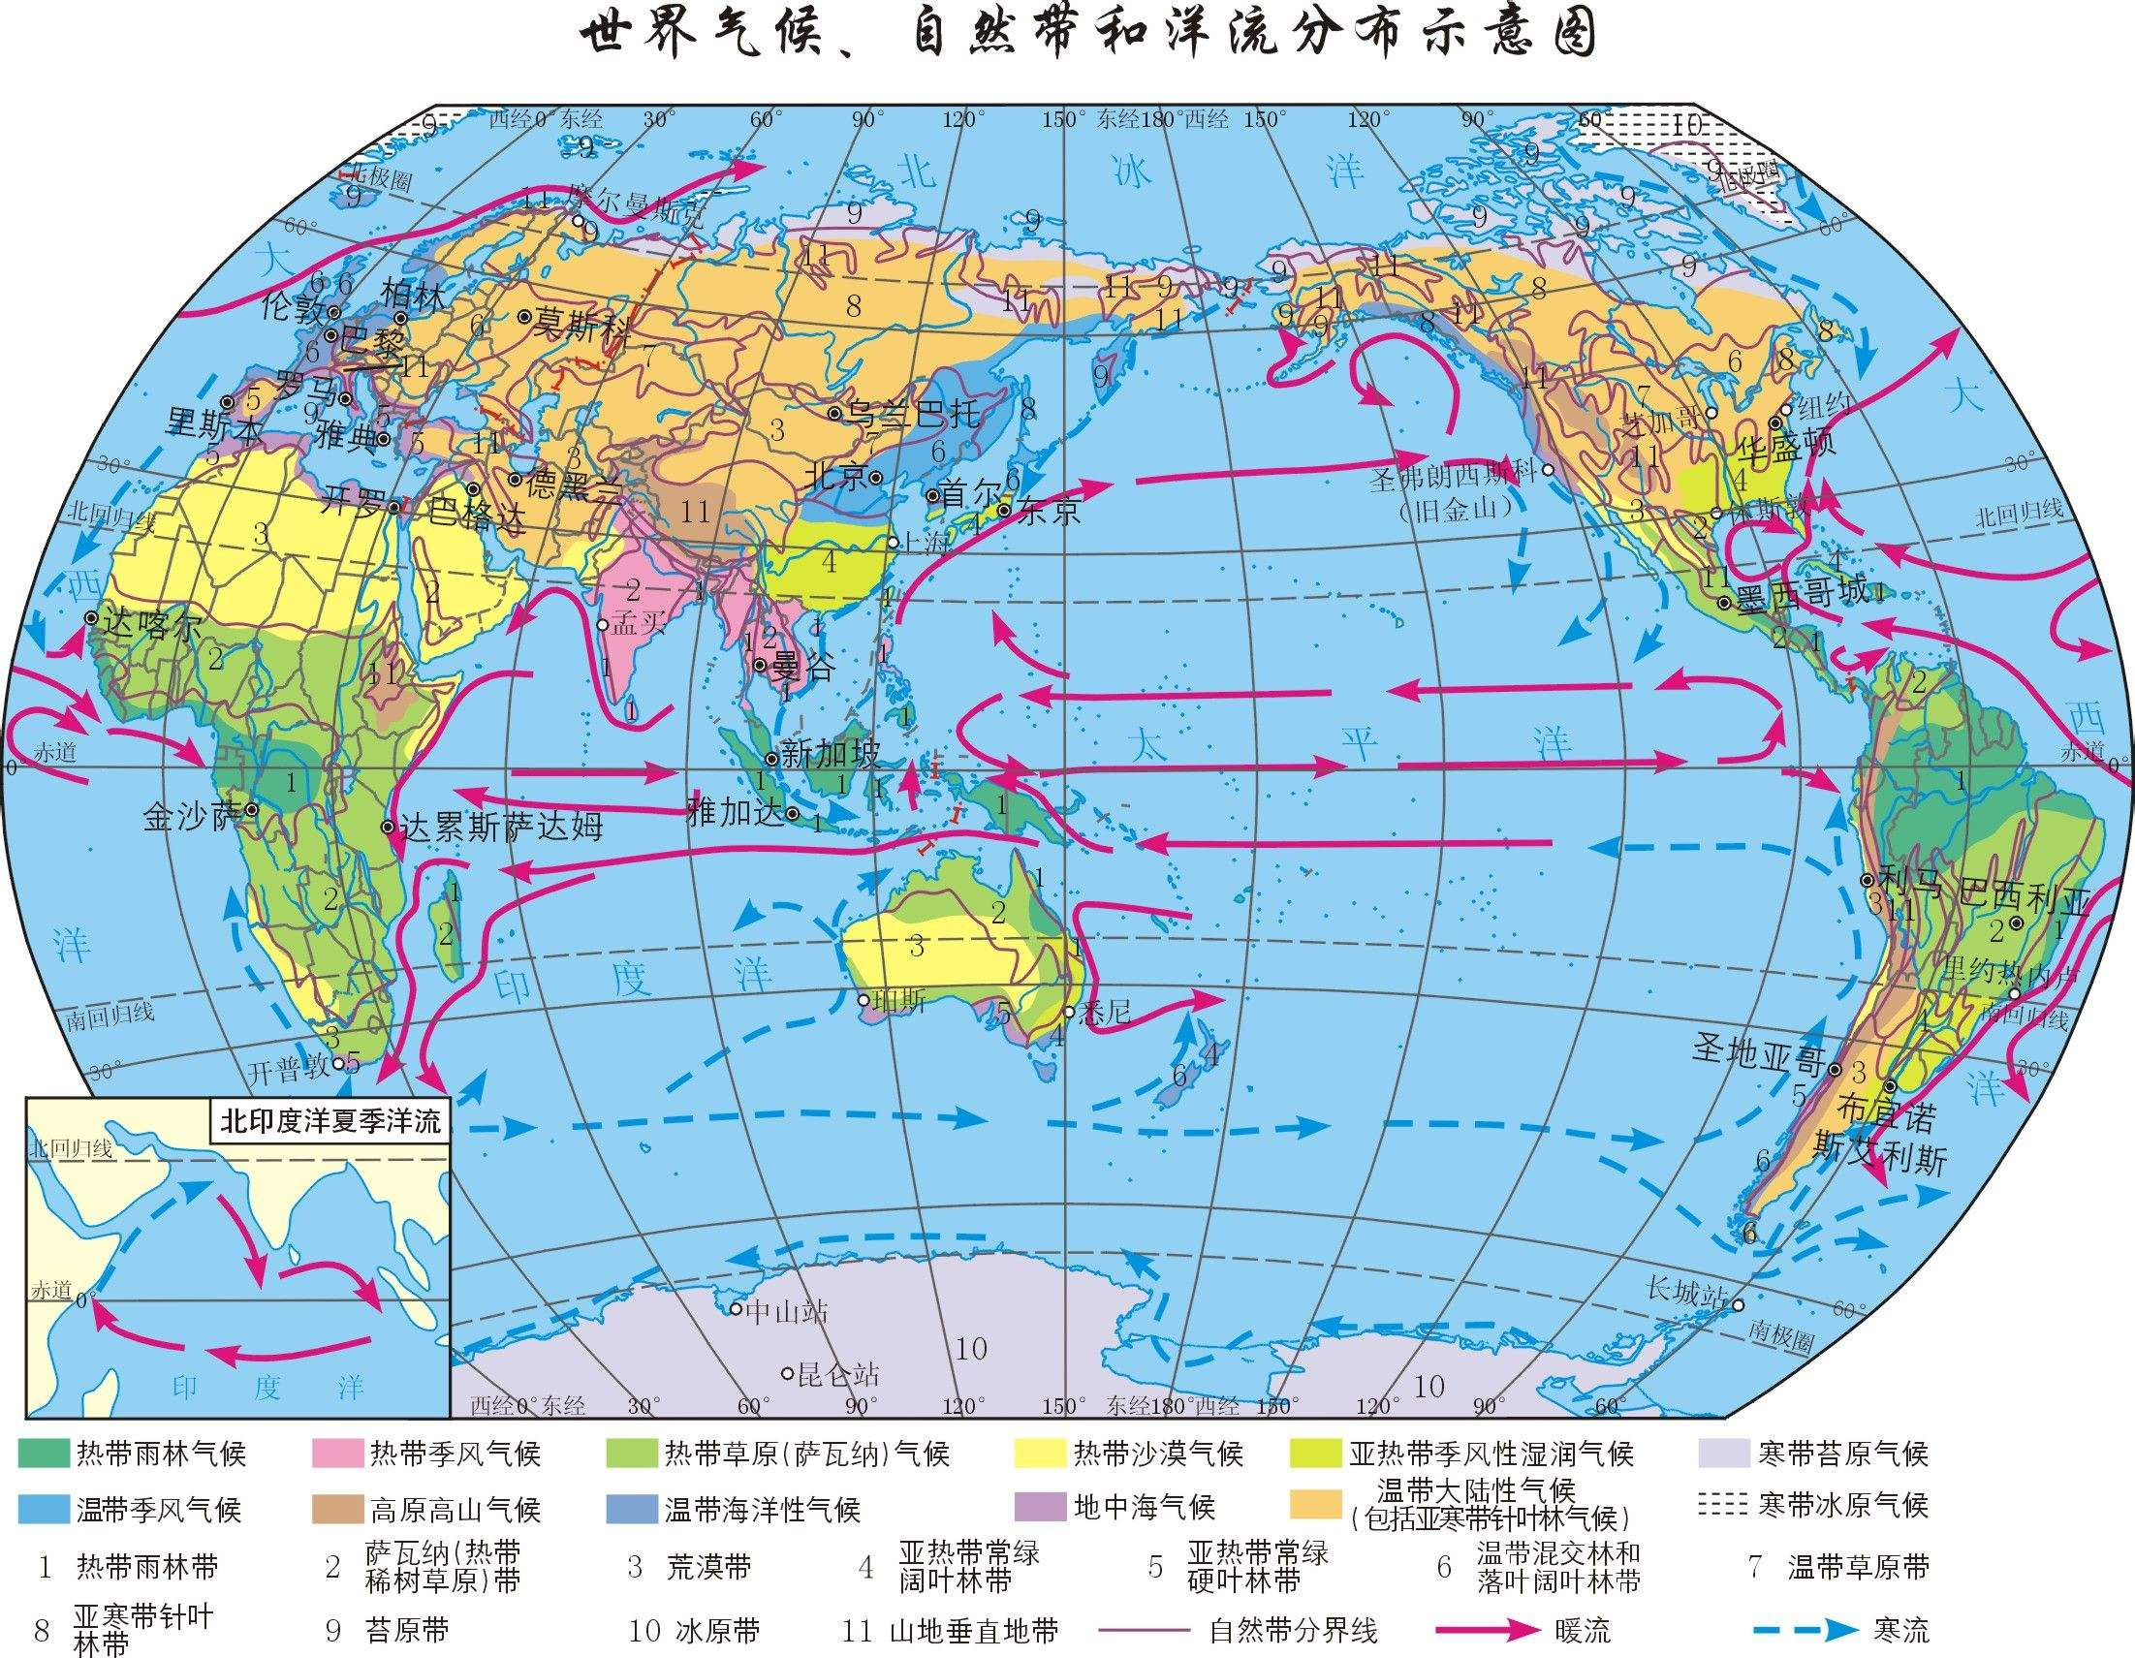
试题

Slide 31
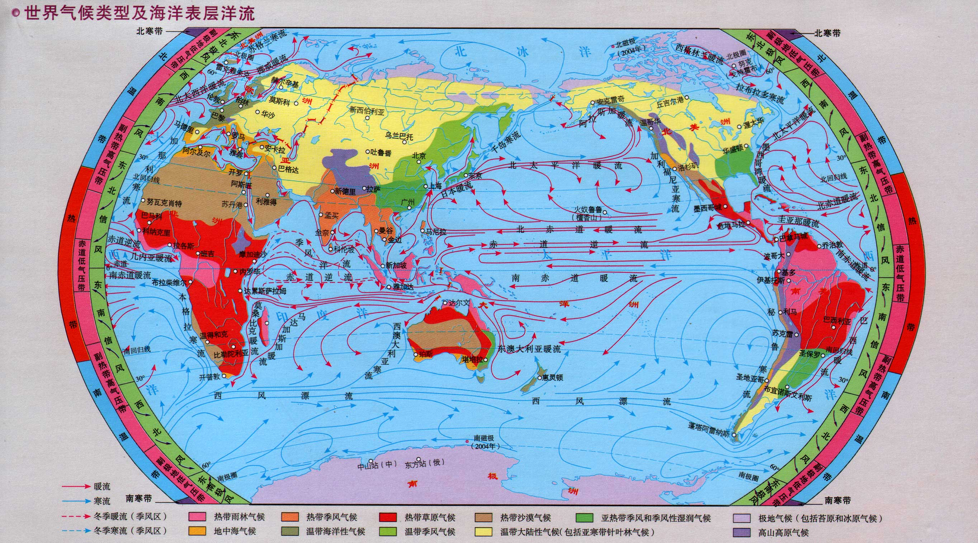
试题

Slide 32
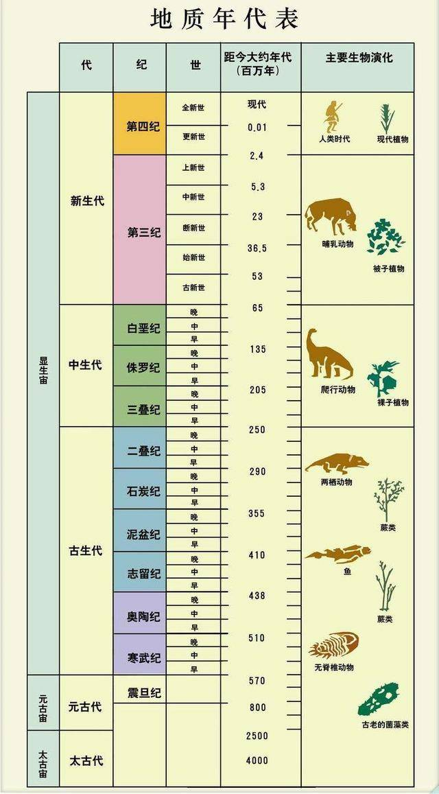
试题

Slide 33
试题

Slide 34
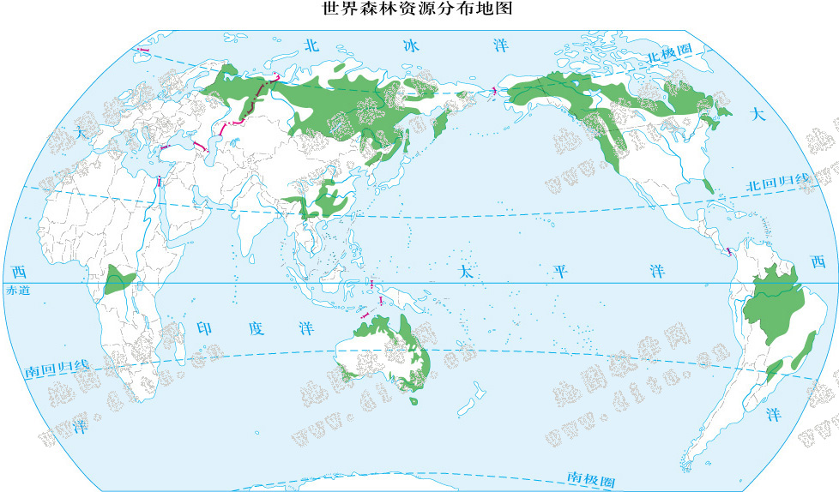
试题

Slide 35
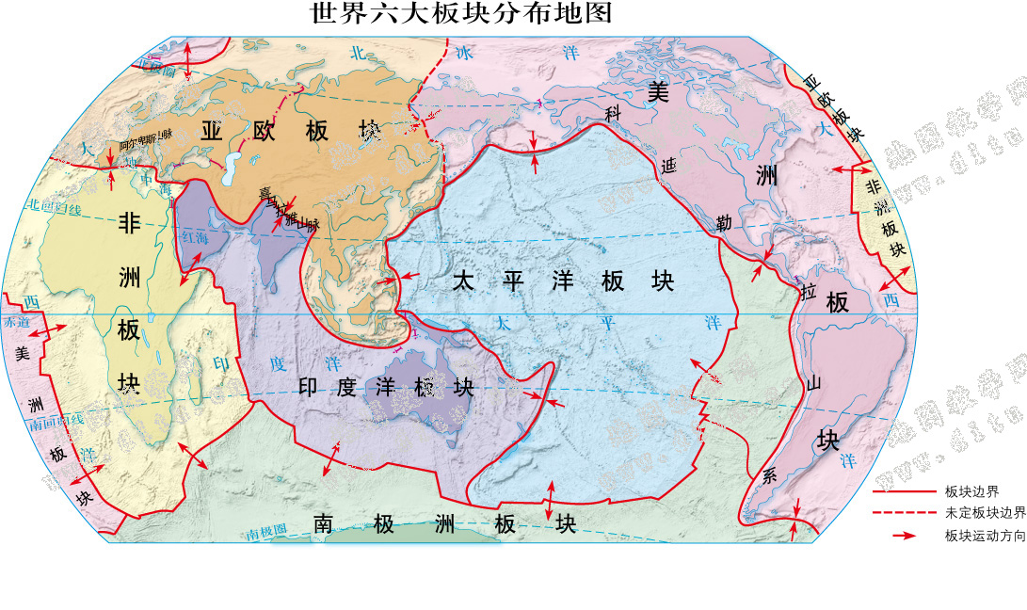
试题

Slide 36
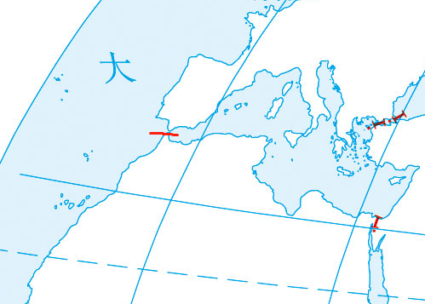
试题

Slide 37
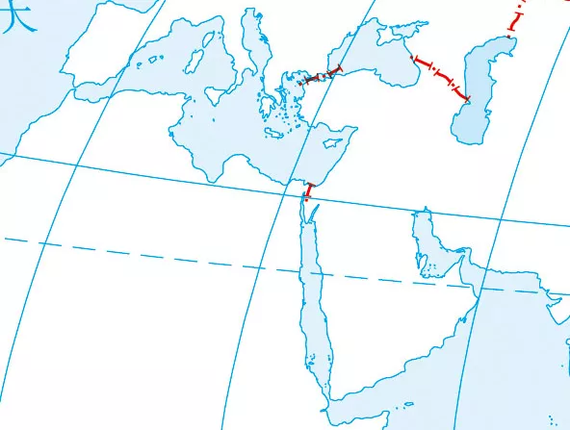
试题

Slide 38
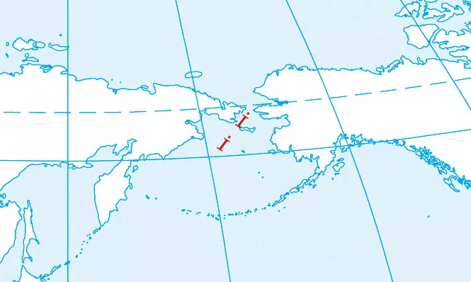
试题

Slide 39
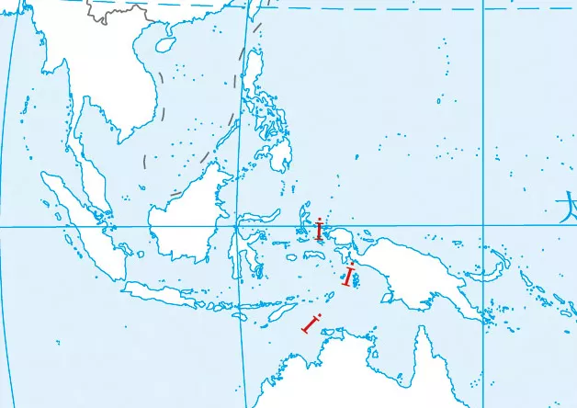
试题

Slide 40
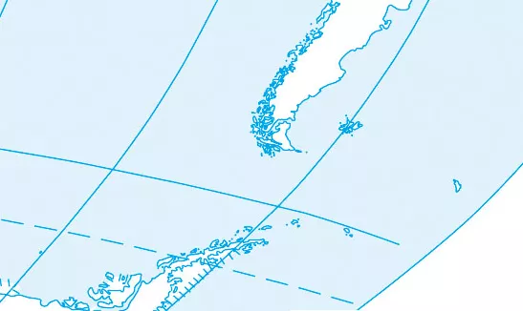
试题

Slide 41
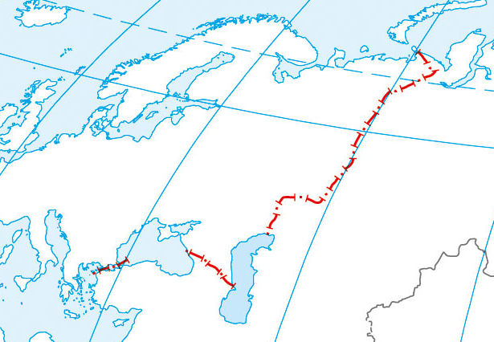
试题

Slide 42
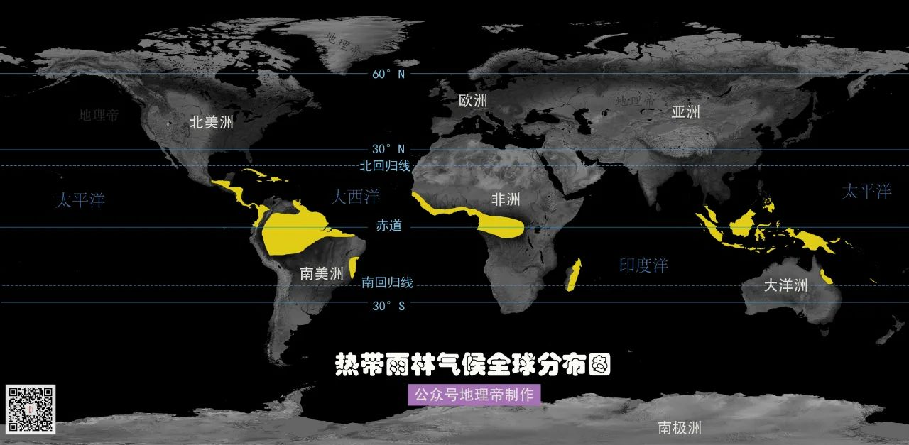

Slide 43
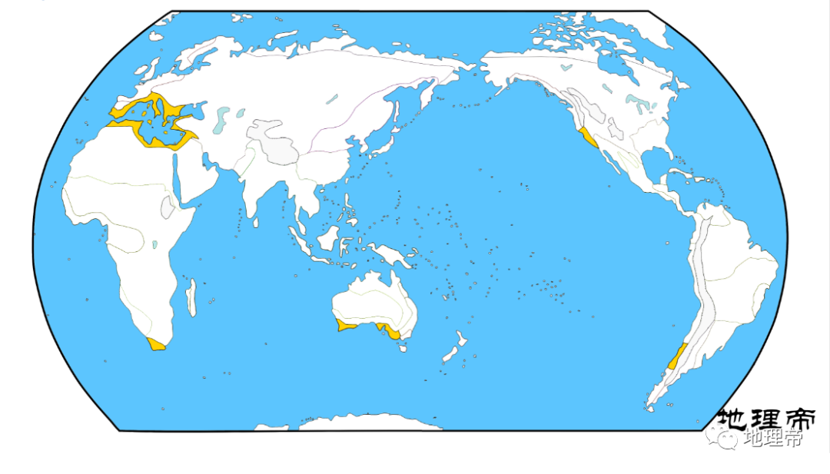

Slide 44
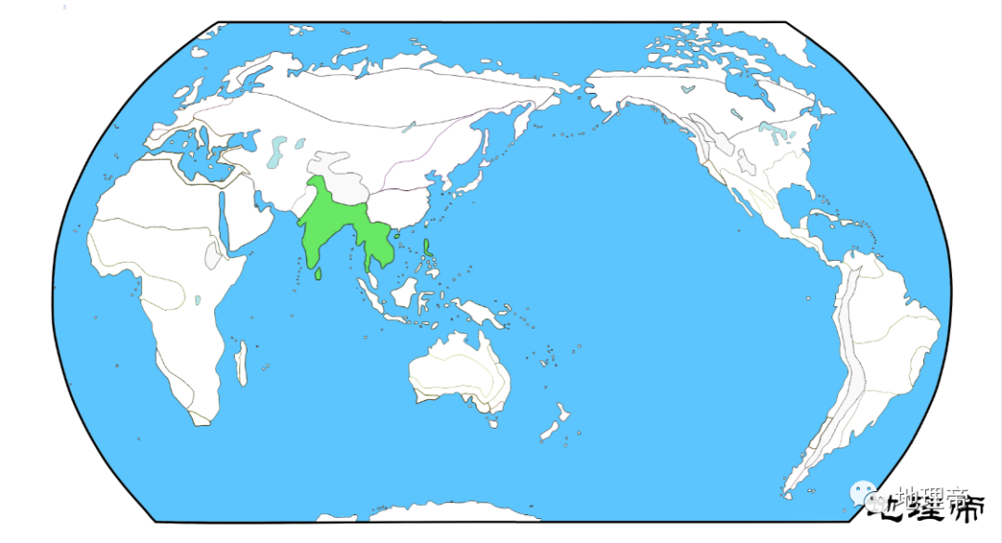

Slide 45
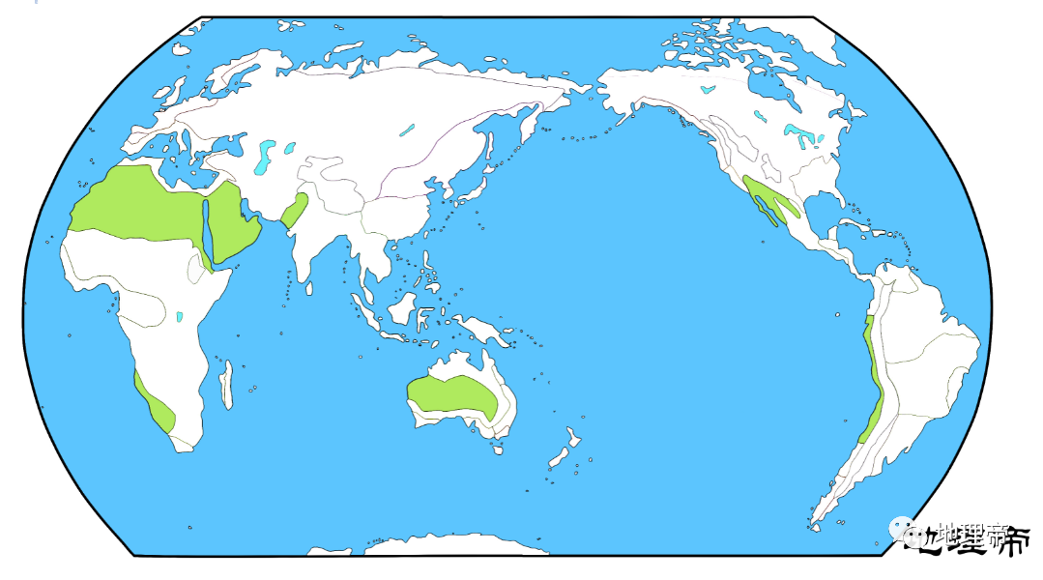

Slide 46
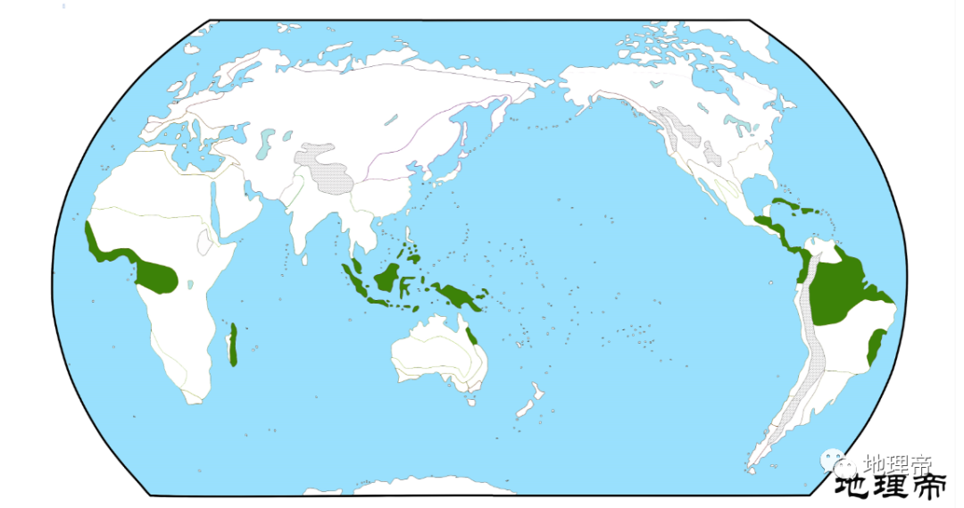

Slide 47
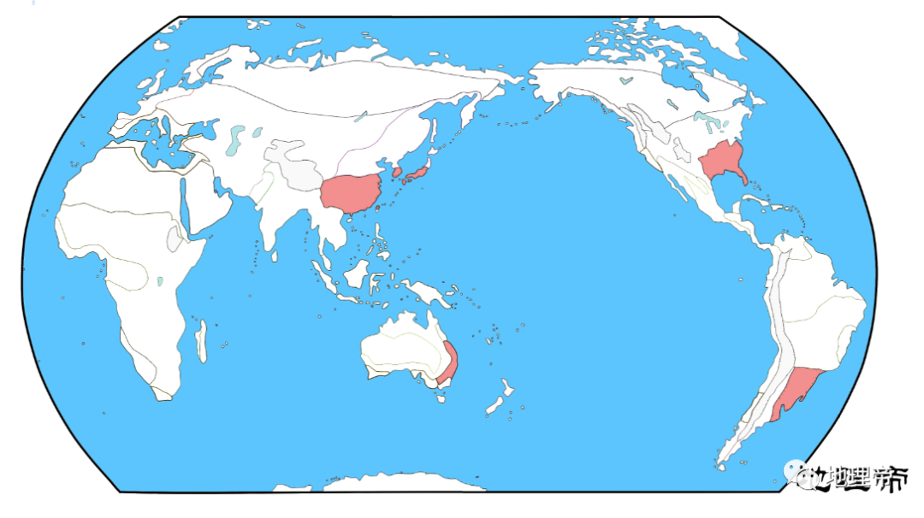

Slide 48
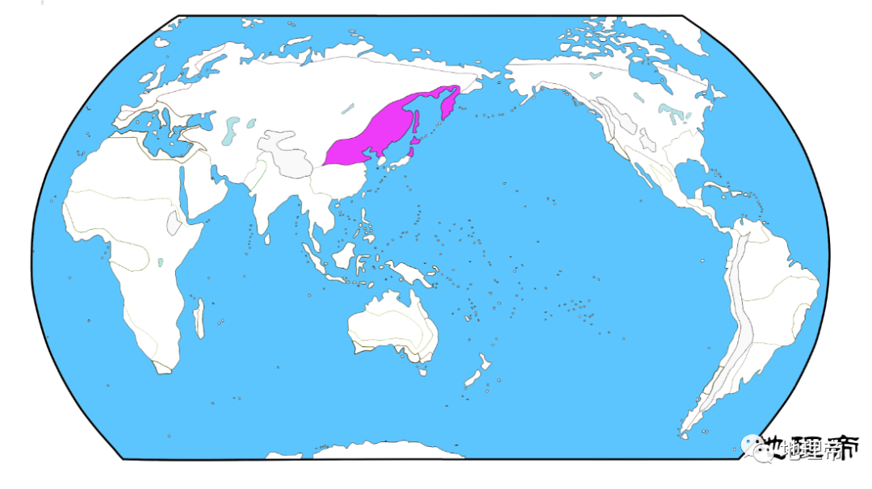

Slide 49
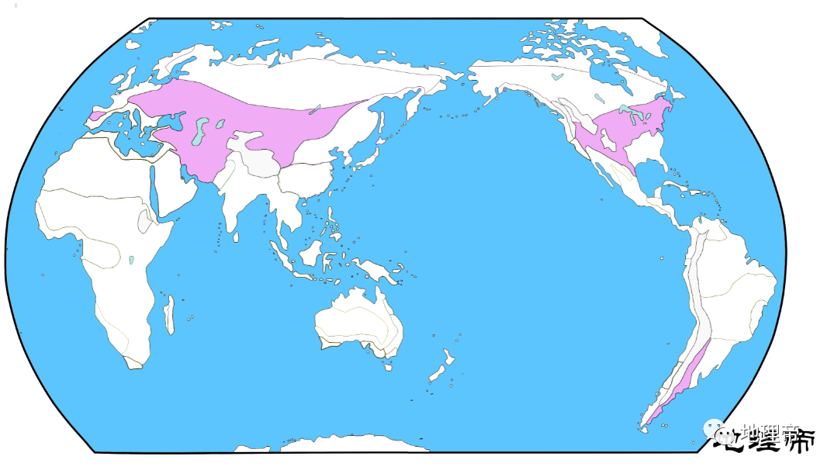

Slide 50
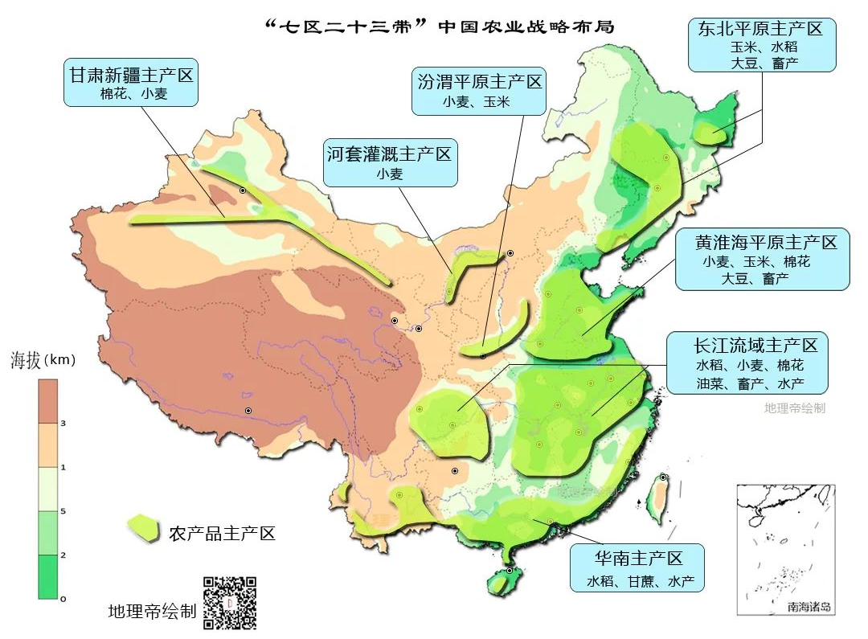

Slide 53
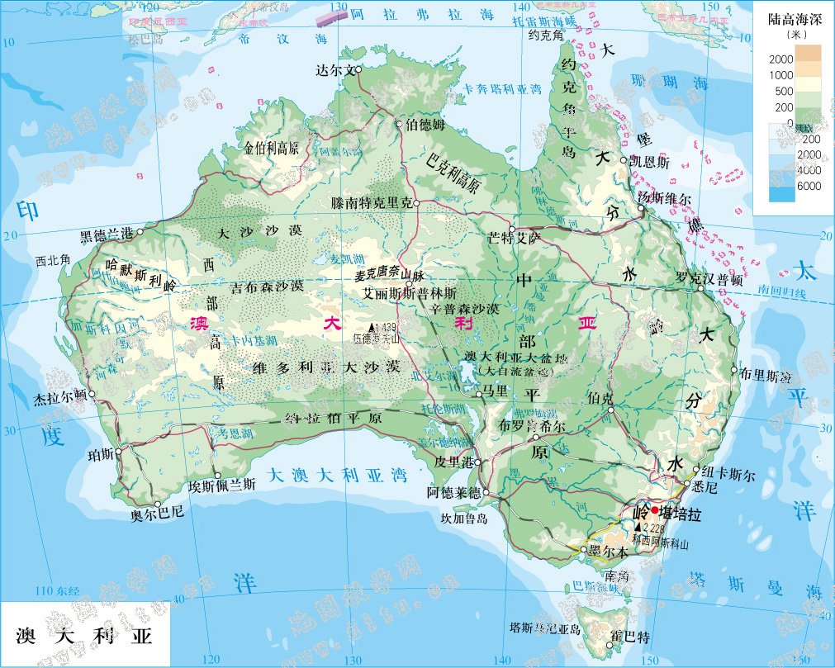
试题

Slide 54
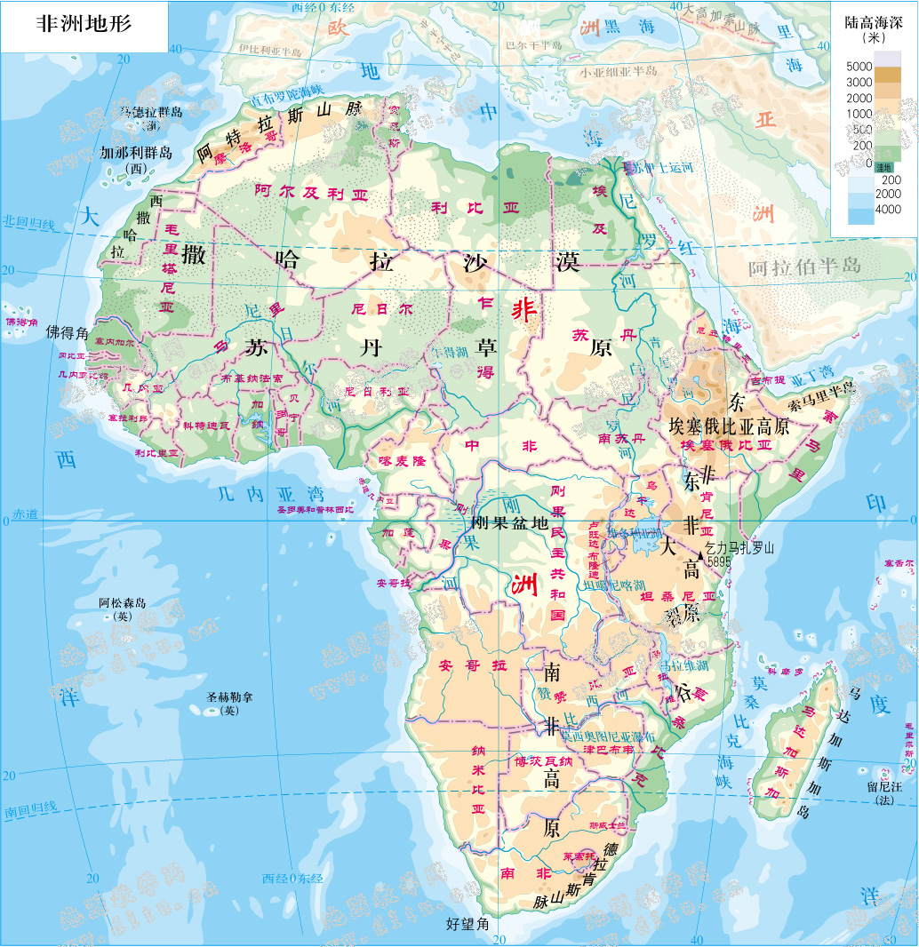
试题

Slide 55
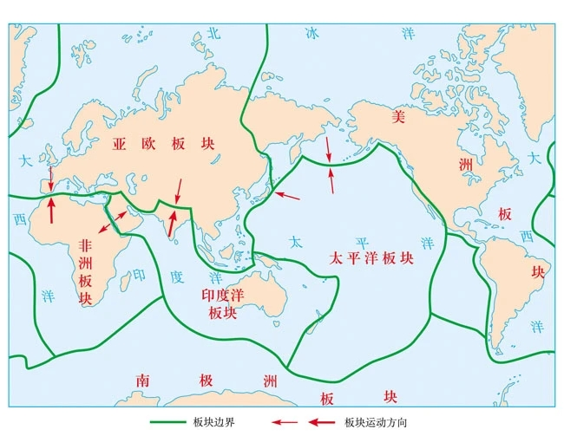
试题

Slide 57

试题

Slide 58

试题

Slide 59

试题

Slide 60

试题

Slide 61

试题

Slide 62
试题

Slide 63

试题

Slide 64


试题

Slide 65

学习平台
系统复习课程：
一轮复习：自然地理（52课时）、人文地理（15课时）
区域地理（50课时）、选修地理（16课时）
峰哥地理千聊课堂（关注微信公众号“千聊”搜直播间“峰哥地理（高中）”）
峰哥地理千聊课堂
微信公众号
交流方式
关注微信公众号“千聊”搜直播间“峰哥地理（高中）”
二轮复习：专题强化训练、综合练习刷题课程
高考真题解析课程
高中地理学习交流
微信公众号：高中地理学交流）
系统课程：
● 发布答疑视频
● 学习方法、
知识总结、
试卷等发布
QQ群：122814312
327508886
36023537
微信：15258553825
QQ群：42636175（千聊系统课程班同学专属资料下载群）
一轮复习：
● 自然地理（52课时）
● 人文地理（15课时）
● 区域地理（50课时）
● 选修地理（16课时）
二轮复习：
● 专题强训课程
● 综合卷刷题课程
● 历年高考真题解析课程

